Slide 1

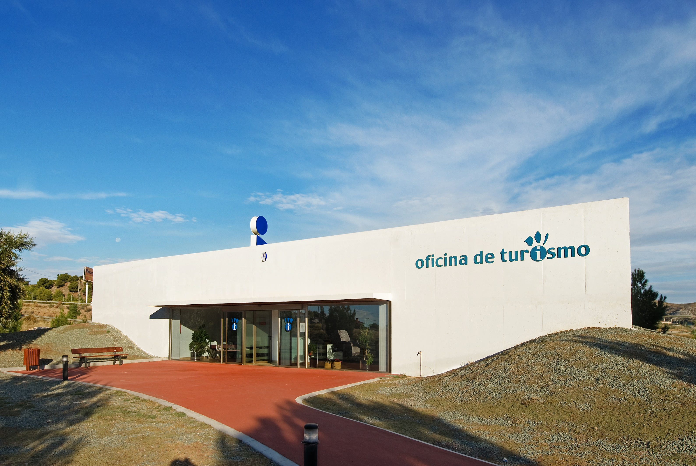



INFORME DE SOSTENIBILIDAD
Oficina de Información Turística de Puerto Lumbreras
Enero 2025 Edición 1

Slide 2
CONTENIDOS
01
Presentación
02
Comité de Mejora y Sostenibilidad
03
Política y compromisos de sostenibilidad
04
Diagnóstico, identificación y priorización de ODS
05
Plan de Sostenibilidad y acciones estratégicas
06
Control y mejora continua
07
Conclusiones

Slide 3
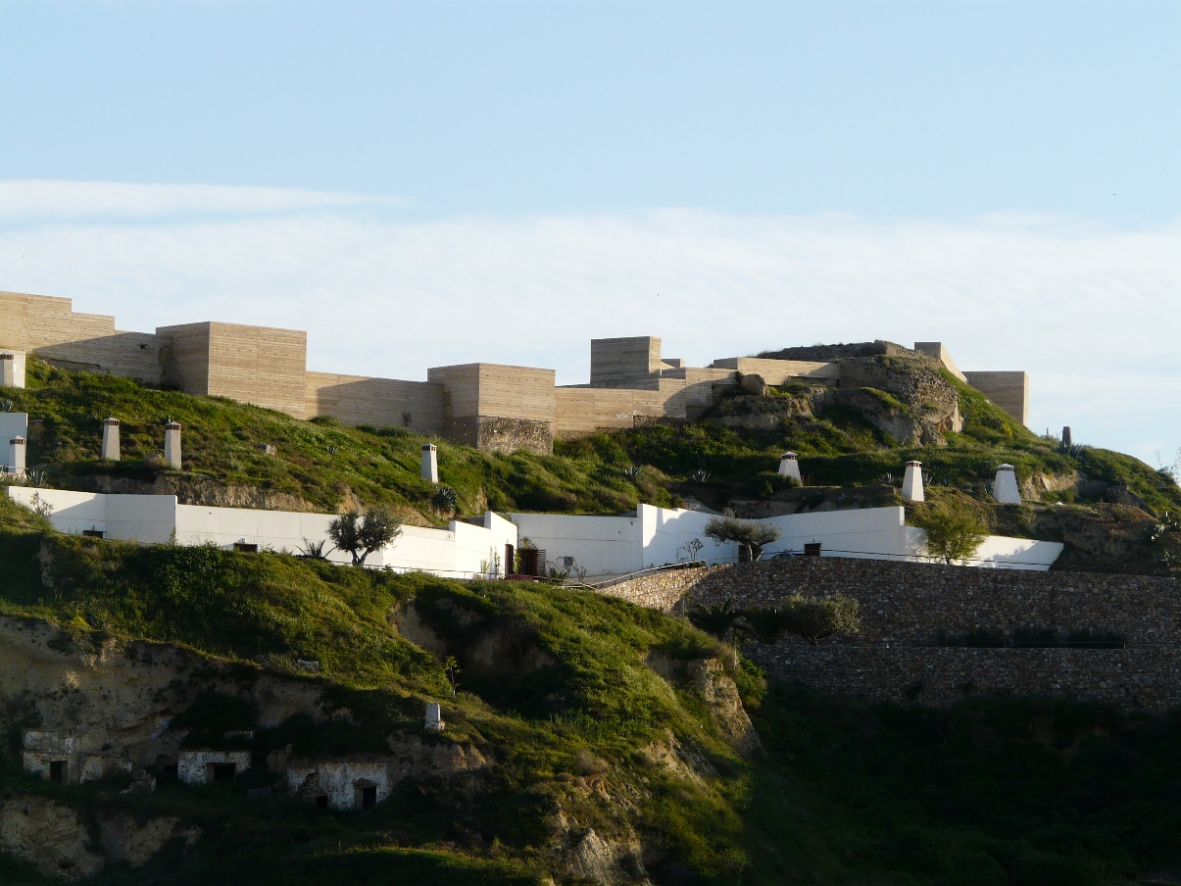

1. PRESENTACIÓN

Slide 4


1.1 Quiénes somos
La Oficina de Turismo de Puerto Lumbreras abrió sus puertas en el año 2002 y está ubicada en Avda. Juan Carlos I s/n junto al aparcamiento de autocaravanas, en el acceso al municipio desde la autovía Salida 649.
En ella se pone a disposición del turista y visitante información detallada de todos aspectos que pueden ser de interés turístico en el municipio, como horarios de visitas, sugerencias de itinerarios patrimoniales y rurales, alojamientos, restaurantes, actividades culturales, festivas y deportivas, etc.
Pueden contactar con nosotros en:
Teléfono: 968 436 153/652 90 22 68
Email: oficinadeturismo@puertolumbreras.es
<número>

Slide 5

Sobre Puerto Lumbreras
La historia de Puerto Lumbreras (Murcia) España, está estrechamente vinculada a la Rambla de Nogalte que ha proporcionado los recursos hídricos necesarios tanto para consumo humano como para el riego de tierras. Era además una vía natural de paso que comunicaba el valle del Guadalentín con Granada a través de Baza y Guadix. Aunque los orígenes de su casco urbano se remontan a la Edad Media el poblamiento en esta zona es anterior pues se conocen numerosos yacimientos arqueológicos que documentan la ocupación del territorio desde época prehistórica.
Actualmente el municipio de Puerto Lumbreras cuenta con más de 17.800 habitantes distribuidos en cuatro diputaciones: Puerto Lumbreras, El Esparragal, Puerto Adentro y Cabezo de la Jara.
En los últimos años, Puerto Lumbreras ha desarrollado diferentes proyectos de recuperación del patrimonio histórico y arqueológico, entre los que cabe destacar la excavación y restauración de su castillo, la tematización de algunas de las cuevas del Cerro del Castellar, la restauración y adecuación para usos públicos de la Casa del Cura y la Casa de los Duendes o la creación de rutas temáticas como el itinerario astronómico y botánico.
<número>

Slide 6

En los primeros años se hizo un gran esfuerzo por poner en valor los recursos turísticos de que disponía el municipio, principalmente con la creación del “Entorno Medina Nogalte” formado por el Castillo de Nogalte y el Conjunto de Casas Cueva, y la mejora del Observatorio Astronómico del Cabezo de la Jara. Para ello fue necesaria la creación de material explicativo y de divulgación: guías didácticos de las diferentes rutas, folletos explicativos y mapas del municipio.
Integrada en la Concejalía de Turismo, se organizan diversos eventos a lo largo del año como son: Visitas Guiadas , Jornada de Puertas Abiertas al Observatorio Astronómico o al Centro de Interpretación de la Naturaleza del Cabezo de la Jara, Lluvia de Estrellas-Perseidas o Lágrimas de San Lorenzo, Talleres de Arqueología, Rutas gastronómicas, Curso de Astronomía. Estas actividades consiguen la atracción de visitantes a nuestros enclaves más turísticos como son Observatorio Astronómico del Cabezo de la Jara y el singular Entorno Medina Nogalte: Castillo de Nogalte y Casas cueva.
Actualmente, se encuentra adherida a la Red de Oficinas de Turismo de la Región de Murcia y cuenta con los siguientes certificados: ISO 9001:2015, Q de Calidad y SICTED.
1.2 Historia
<número>

Slide 7


1.3 Organigrama
Antonia Navarro Fernández
Concejalía de Turismo, Personas Mayores y Cultura
Isabel Mercedes Pérez Parra
Responsable técnica de la Oficina de Turismo
Atención a mostrador
William Hendels
Production
Cora Peterson
Research and Development
Corrie Lovelace
Software Architect
Laura Armitage
Admin
Claude Dimitri
Finance Analyst
Paul Reyes
App Developer
Jackie Lemons
Quality Specialist
Clyde Hooper
Network Architect
<número>

Slide 8
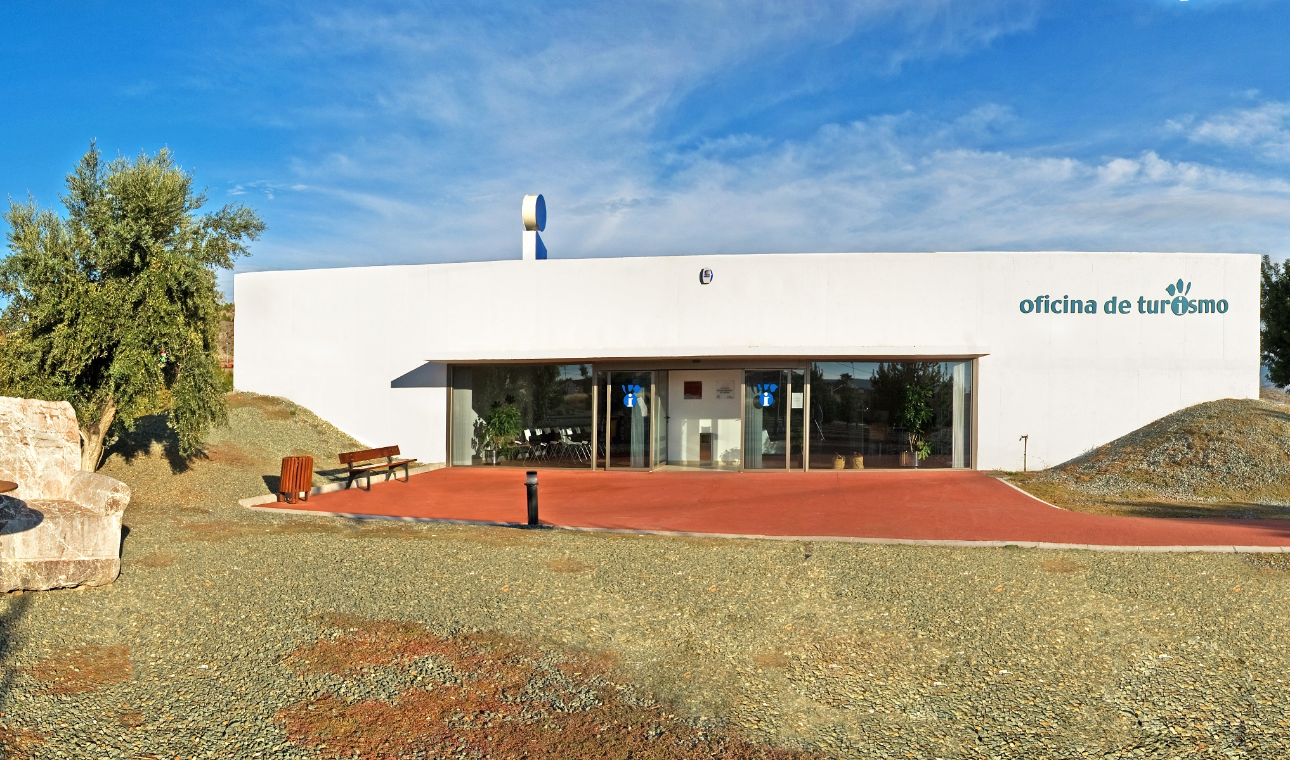
1.4 Instalaciones y equipamientos
Instalaciones y equipamientos
  Pantallas digitales
  Mostrador de atención accessible
  Mostrador de atención turística con tablets accessible
  Zona comercial con productos de Puerto Lumbreras
  Aseos
  Parking adaptado
  Zona de reuniones
<número>

Slide 9

Actividades y servicios
Promoción de Puerto Lumbreras en colaboración con el Instituto de Turismo de la Región de Murcia (ITREM)
Presentación de la oferta turística de Puerto Lumbreras y la Región de Murcia a través de un programa de visitas guiadas
Asesoramiento técnico turístico a empresas o entidades que lo soliciten
Atención a las demandas de información turística
Organización de actividades turísticas (mercadillos, ferias, catas, eventos)
<número>

Slide 10
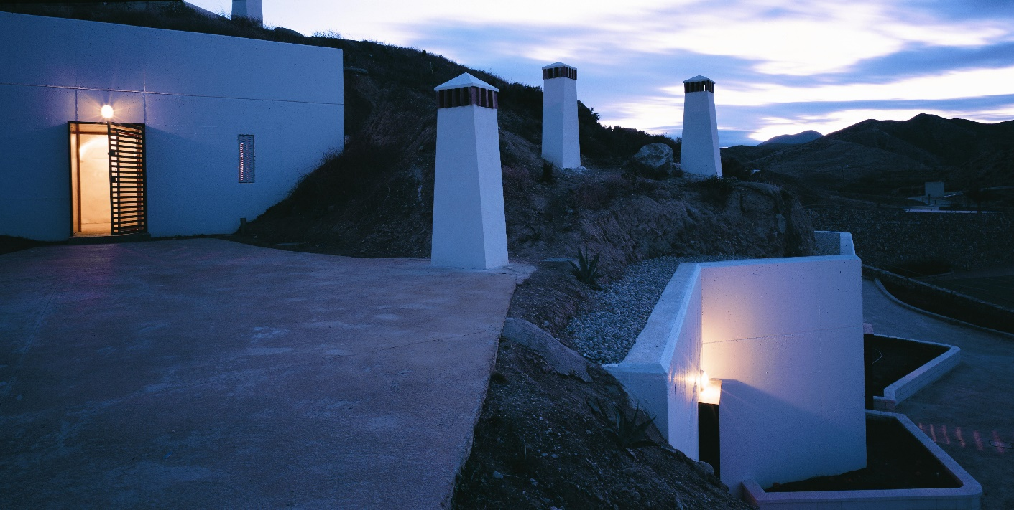
2. COMITÉ DE MEJORA Y SOSTENIBILIDAD
<número>

Slide 11
2.1 COMPOSICIÓN
La OIT de Puerto Lumbreras forma parte del Comité de Mejora y Sostenibilidad del Instituto de Turismo de la Región de Murcia (ITREM). El Comité está formado por un conjunto de responsables de Oficinas de turismo, que son designados por la Dirección de Calidad con carácter anual y representan a las diferentes tipologías de oficinas de turismo que componen la RED.
Para cumplir este propósito se reúne periódicamente para realizar una revisión de la situación del sistema de la calidad y estudiar la evolución de aquellas acciones destinadas a la mejora que hayan sido implantadas.
Instituto de Turismo de la Región de Murcia
Dirección general del ITREM
Concejalía de Turismo (Ayuntamiento)
Dirección de calidad
Responsable Oficina de Turismo (Técnico)
Comité de calidad
Comité de mejora y sostenibilidad
Organigrama de la Red de Oficinas de Turismo de la Región de Murcia
<número>
Notes:
<número>

Slide 12
01
Garantizar que los sistemas de gestión implantados cumplan los requisitos de la normas y especificaciones de referencia y asegurar que los servicios prestados cumplen también con los requisitos establecidos y se alcanzan los resultados esperados.
Ser el órgano técnico que proponga, apruebe y valide las modificaciones en los procesos y servicios prestados, incluido el diseño de nuevos servicios.
Identificar, seleccionar y priorizado aquellos ODS sobre los que tiene capacidad de actuar, canalizando los intereses de las partes interesadas externas a la organización (otras administraciones locales, empresas, opinión pública, usuarios, asociaciones, etc.)
Aprobar los objetivos y las acciones de mejora en materia de calidad, sostenibilidad y seguridad que integran el Plan de objetivos anuales y el Plan de Sostenibilidad Turísticos de la Red. Realizar el seguimiento, medición y evaluación de los planes implementados, evaluando su eficacia y sus posibles mejoras.
Determinar las necesidades formativas para el personal de la Red de Oficinas de Turismo.
Revisar y aprobar la documentación y los cambios y modificaciones del Sistema de gestión integrado en la plataforma de gestión NEXO.
Analizar los riesgos asociados a los procesos y valide las acciones derivadas y oportunidades de mejora.
Determinar el diseño de nuevos servicios, o las modificaciones de los existentes, verifica, valida y aprueba el diseño de nuevos servicios y los cambios en los existente
02
03
04
05
2.2 Funciones del Comité
06
07
08
<número>
Notes:
<número>

Slide 13

3. POLÍTICA Y COMPROMISOS DE SOSTENIBILIDAD

Slide 14

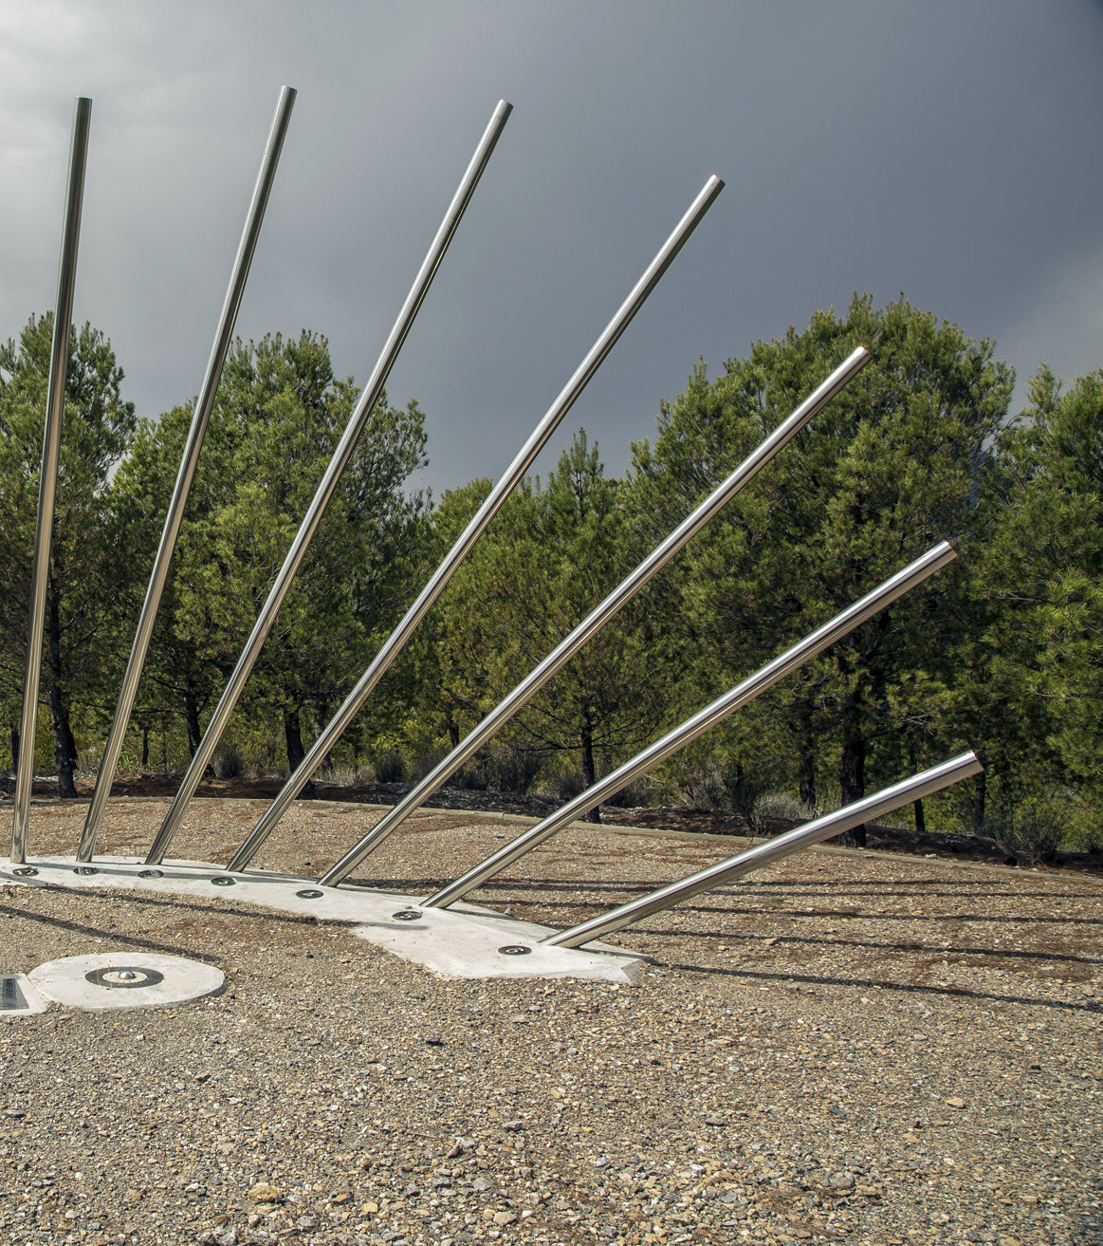
3.1
Política de sostenibilidad
Conscientes de la importancia de un desarrollo turístico sostenible, la Red de Oficinas de Turismo se compromete a llevar a cabo una gestión sostenible de sus actividades, mediante la adopción de compromisos orientados a prevenir, eliminar o reducir el impacto negativo de nuestras instalaciones y actividades, orientando sus acciones al cumplimiento de la Agenda 2030 para el Desarrollo Sostenible y los Objetivos de Desarrollo Sostenible (ODS).
Para ello se compromete al cumplimiento de los requisitos recogidos en la Especificación Técnica para el cumplimento de los ODS en Organizaciones Turísticas del Instituto para la Calidad Turística Española (ICTE) e implementar el Decálogo de ODS de la Red de Oficinas de Turismo (DC-OFT-07) que recoge los compromisos concretos con los 17 Objetivos de Desarrollo Sostenible, con los siguientes puntos de actuación que se exponen a continuación:
<número>

Slide 15




3.2 Compromisos
Integrar la gestión sostenible en el servicio
Uno de nuestros principales objetivos es integrar la gestión sostenible en los servicios de información turística prestados, asumiendo los compromisos de mejora continua en todos los ámbitos de la sostenibilidad: sociocultural, económico y ambiental.
Desarrollo del Plan de Sostenibilidad
Identificar, seleccionar y priorizar aquellos ODS sobre los que tiene capacidad de actuar y desarrollar un plan de acciones estratégicas a nivel de cada uno de los destinos, que den respuesta mediante acciones y objetivos concretos a la implantación de los ODS en la gestión de las oficinas de turismo
Gobernanza sostenible y mejora continua
Integrar en la organización de la Red, a través del Comité de mejora y sostenibilidad y Mejora, la coordinación de las actuaciones en materia de sostenibilidad en las diversas oficinas, revisando el Plan de Sostenibilidad con carácter anual, para identificar y marcar los nuevos retos, ayudar a mejorar las áreas más vulnerables y reforzar los puntos fuertes del destino.
<número>

Slide 16



3.2 Compromisos
Sensibilización y formación de los profesionales de las OIT
Motivar y capacitar a técnicos de las oficinas de turismo con acciones formativas y de concienciación sobre los principios del turismo sostenible, a promover las buenas prácticas medioambientales y sociales en el entorno, participar en actividades externas, e informar tanto interna como externamente sobre los avances y actuaciones llevadas a cabo
Comunicar y difundir a través de diversos canales
Canales regionales y municipales a los usuarios, el sector y otras partes interesadas, los resultados de los planes de sostenibilidad y los logros con los compromisos adquiridos.
Esta política es difundida desde la Dirección de Calidad de la Red a todas las Oficinas, para que, una vez entendida por todos sus componentes, sea aplicada y mantenida al día por todos los niveles de organización.
<número>

Slide 17

4. DIAGNÓSTICO, IDENTIFICACIÓN Y PRIORIZACIÓN DE ODS
<número>

Slide 18





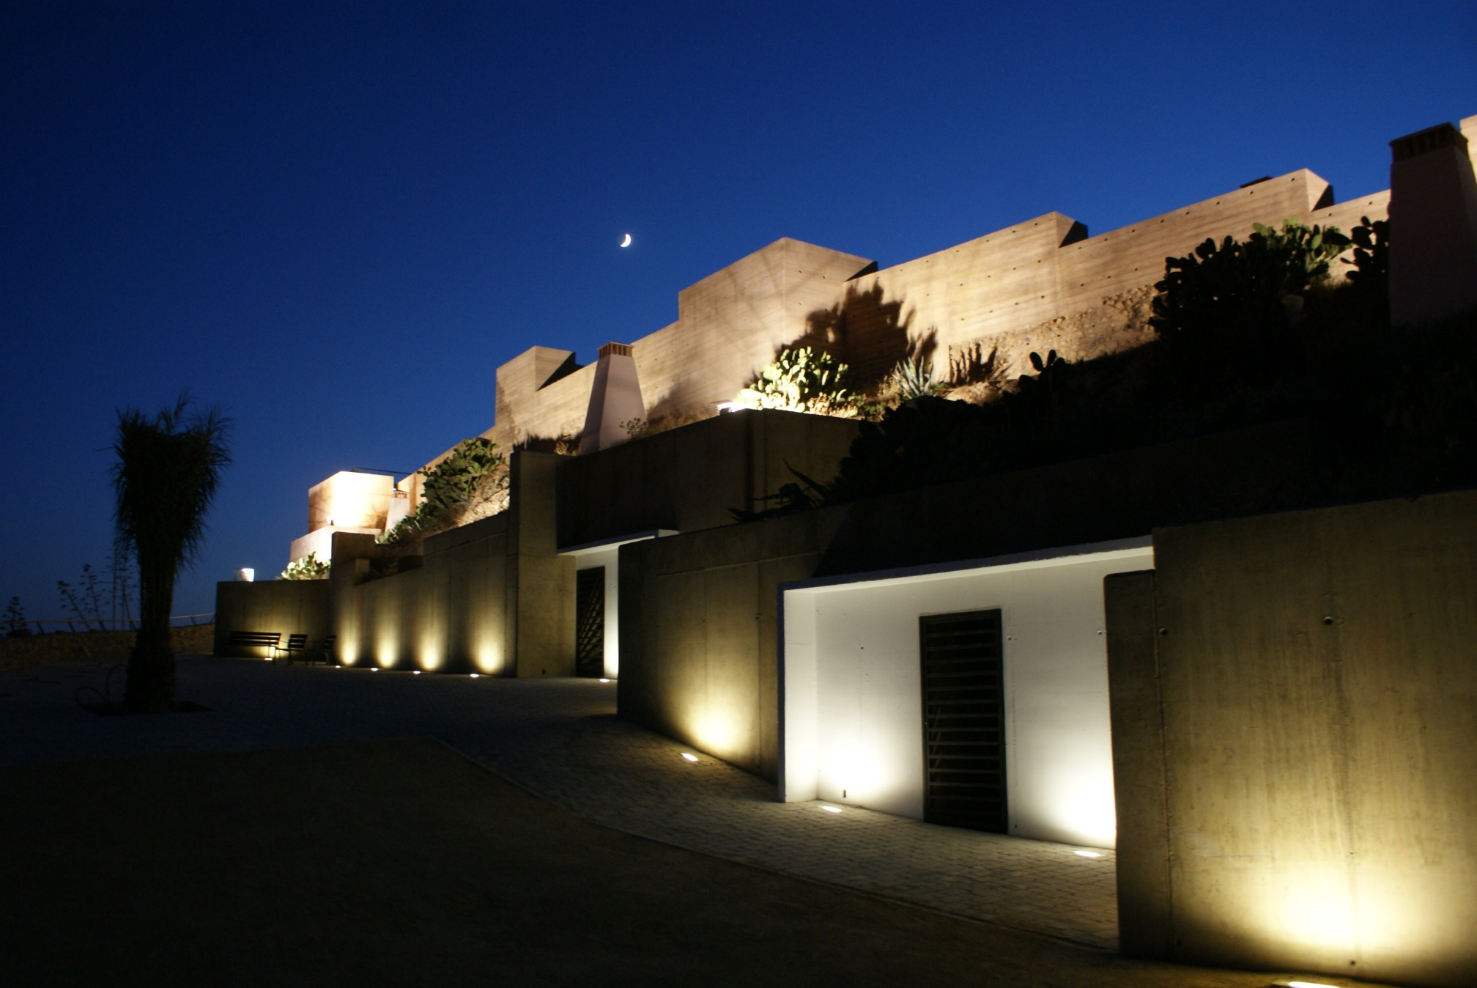
4.1 Análisis interno
Considerando el Manual de Sostenibilidad (M-S-01) elaborado por la Red, la OIT de Puerto Lumbreras ha identificado y evaluado aquellas cuestiones internas propias que pueden afectar a su capacidad para lograr los resultados previstos en los servicios prestados y en su compromiso de contribución con los Objetos de Desarrollo Sostenible. En dicho análisis ha considerado:
  Recursos humanos: profesionales formados en materia de turismo sostenible a través de los cursos realizados por el Instituto de Turismo de la Región de Murcia (ITREM).
  Rercursos materiales: instalaciones de la oficina, equipos tecnológicos, pantallas, folletos turísticos digitalizados en códigos QR.
  Capacidades y competencias de la OIT: promoción y comercialización de la oferta turística a nivel regional y local.
  Tecnologías: Página Web, Redes sociales e Intranet (ITREM).
  Política de sostenibilidad y calidad de la Red de OIT
  DC-OFT-07 Decálogo ODS
<número>

Slide 19





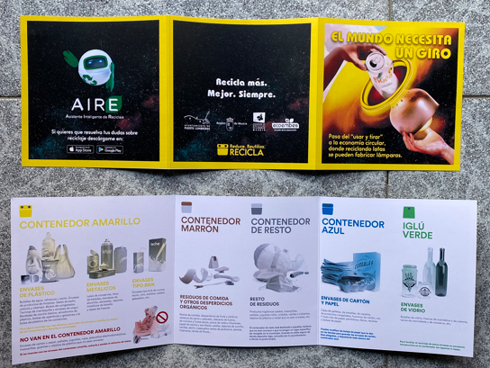
  Concienciamos a los turistas a través de campañas de concienciación y divulgación, sobre la necesidad de hacer un uso responsable de los recursos hídricos. Además, mediante cartelería desde la oficina apoyamos las campañas de sensibilización y concienciación sobre la importancia de proteger y cuidar nuestras ramblas.
  Desde la OIT se oferta la “ruta del agua”, que sirve para concienciar y mostrar cómo se aprovechan los escasos recursos hídricos de la localidad.
  Mediante cartelería animamos a los turistas, visitantes y personal de la OIT a ahorrar agua sobre todo en los aseos (cerrar grifos cuando no estén siendo utilizados).
  Para ahorrar energía en las propias instalaciones de la OIT contaremos con iluminación LED.
  Nuestra oferta turística se basa en productos propios y tradicionales.
  El Decálogo del turista difundido desde la Red y la OIT, anima a los participantes de las actividades turísticas (visitantes, turistas) a salvaguardar el medioambiente y los recursos naturales, en la perspectiva de un crecimiento económico saneado, constante y sostenible.
  El personal de la oficina cuenta con formación específica en el Cálculo de la huella de carbono, así como en la aplicación de medidas para su reducción.
  Junto a ECOEMBES y la Concejalía de Medioambiente difundimos las campañas de sensibilización sobre la protección del entorno ambiental que nos rodea a través de la instalación de tótems informativos en servicios públicos, redes sociales, cartelería y folletos.
  Mejora del Sendero Botánico y aprovechamiento del agua, situado en el Cabezo de la Jara, paraje natural catalogado como LIC (Lugar de Importancia Comunitaria).
  Incluimos cartelería de sensibilización ambiental en el merendero situado en el Cabezo de la Jara.
Cuestiones ambientales
<número>

Slide 20
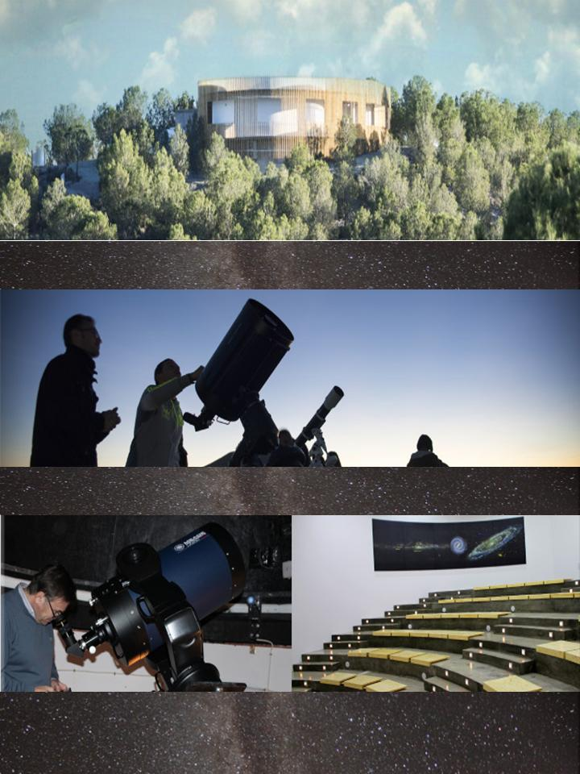



Cuestiones sociales
  Promovemos la realización de rutas a pie culturales y de naturaleza como la Ruta del Agua, Sendero Astronómico y Sendero Botánico y de aprovechamiento del agua, con el objetivo de instar a los turistas y visitantes a conocer el municipio de forma activa y saludable.
  Desde la OIT también damos a conocer mediante folletos y cartelería las actividades de turismo activo organizadas por el Ayuntamiento y otras en colaboración con asociaciones como yoga, pilates, natación terapéutica, danza, charlas sobre salud y bienestar.
  A nivel interno, continuamente nuestro personal recibe formación de diversa índole para su desarrollo personal y profesional y mejorar continuamente sus capacidades. Esta formación es impartida a través de los cursos que desarrolla el Instituto de Turismo de la Región de Murcia (ITREM) y el Sistema Integral de Calidad Turística Española en Destinos (SICTED).
  A nivel externo, la oficina es gestora SICTED desde 2011 y organiza jornadas de formación en digitalización, objetivos de desarrollo sostenible y su aplicación al turismo, entre otras cuestiones, para los empresarios locales.
  Durante nuestras rutas, utilizamos siempre un lenguaje inclusivo y evitamos expresiones discriminatorias, para ello utilizamos el desdoblamiento (femenino/masculino) y usamos sustantivos colectivos para referirnos a un conjunto de personas (ciudadanía, juventud, personas).
  La información de la página web se encuentra en varios idiomas: inglés, alemán, francés y español.
  Nuestras instalaciones son accesibles y además apostamos y trabajamos continuamente por la mejora de la accesibilidad de los comercios locales
  Disponemos de material informativo en inglés y español.
<número>

Slide 21
















La Oficina de Turismo de Puerto Lumbreras participa y colabora de forma activa con las siguientes asociaciones para impulsar su contribución en los Objetivos para el Desarrollo Sostenible (ODS):
<número>

Slide 22
Decálogo del turista
01
Contribución del turismo al entendimiento y al respeto mutuos entre personas y sociedades: Los turistas y visitantes tienen la responsabilidad de recabar información, desde antes de su salida, sobre las características del destino que se dispongan a visitar de manera que las actividades se desarrollen en armonía y seguridad.
El turismo, instrumento de desarrollo personal y colectivo: Las actividades turísticas respetarán la igualdad de hombres y mujeres. Asimismo, se encaminarán a promover los derechos humanos y, en particular, los derechos específicos de los grupos de población más vulnerable.
El turismo, factor de desarrollo sostenible: Todos los participantes de las actividades turísticas tienen el deber de salva-guardar el medio ambiente y los recursos naturales, en la perspectiva de un crecimiento económico saneado, constante y sostenible.
El turismo, factor de aprovechamiento y enriquecimiento del patrimonio cultural de la humanidad: Las políticas y actividades turísticas se llevarán a cabo con respeto al patrimonio artístico, arqueológico y cultural, que deben proteger y transmitir a las generaciones futuras.
El turismo, actividad beneficiosa para los países y las comunidades de destino: Las políticas turísticas se organizarán de modo que contribuyan a mejorar el nivel de vida de la población de los destinos visitados y respondan a sus necesidades
06
Obligaciones de los agentes del desarrollo turístico: Los agentes profesionales del turismo tienen obligación de facilitar a los turistas una información objetiva y veraz sobre los lugares de destino y sobre las condiciones de viaje, recepción y estancia.
Derecho al turismo: el derecho al turismo para todos debe entenderse como consecuencia del derecho al descanso y al ocio, encontrando un equilibrio en la práctica del mismo entre turistas y residentes.
Libertad de desplazamiento turístico: los turistas y visitantes se beneficiarán de la libertad de circular por el interior de sus países y de un Estado a otro, de conformidad con el artículo 13 de la Declaración Universal de los Derechos Humanos.
Derechos de los trabajadores y de los empresarios del sector turístico: los trabajadores asalariados y autónomos del sector turístico y de las actividades conexas tienen el derecho y el deber de adquirir una formación inicial y continúa adecuada, que asegure una óptima oferta turística.
Aplicación de los principios del Código Ético Mundial para el Turismo: Los agentes públicos y privados del desarrollo turístico cooperarán en la aplicación de los principios del Código Ético Mundial para el Turismo y controlarán su práctica efectiva.
02
07
03
08
04
09
05
10
<número>

Slide 23




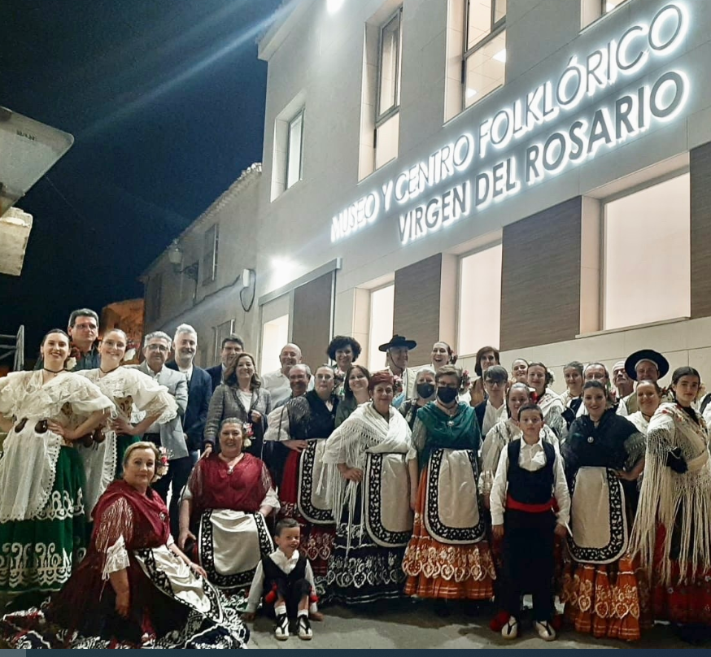


  Impulsamos el crecimiento de la oferta gastronómica de la zona a través de la promoción y difusión de rutas como la de la Tapa y el Cocktail jornadas gastronómicas, celebración del día de la tapa, desayunos saludables para escolares, talleres de cocina saludable.
  Informamos sobre dónde adquirir productos típicos, tradicionales, de tal forma que los visitantes y turistas consuman productos propios del destino y contribuyan directamente al crecimiento de la economía local y a pequeña escala. Además, organizamos actividades que dinamizan la economía local, como la “La lluvia de estrellas” y visitas guiadas.
  Apostamos por la innovación y la transformación digital para generar una oferta turística más eficiente, inclusiva y sostenible que dé lugar a un turismo inteligente y responsable.
  A través de la Concejalía de Turismo, ponemos a disposición de los turistas y visitantes una pantalla táctil en el exterior del establecimiento y tablets en el interior, con información turística sobre Puerto Lumbreras.
  Preservamos la identidad de los destinos, con la puesta en valor del patrimonio histórico, cultural y tradicional, así como los productos locales con una apuesta por promocionar las ciudades y los transportes sostenibles.
  A través de más de 35 visitas guiadas subvencionadas por el Ayuntamiento de Puerto Lumbreras ponemos en valor nuestro patrimonio cultural, histórico y tradicional.
  Informamos y promocionamos la gastronomía y el folclore local, con la asistencia a ferias, colaboración con el grupo de “Coros y Danza de Puerto Lumbreras”, degustación de productos típicos, así como organización del Festival Internacional de Floclore de Puerto Lumbreras y promoción del Centro Folklórico de la localidad.
Cuestiones económicas
<número>

Slide 24




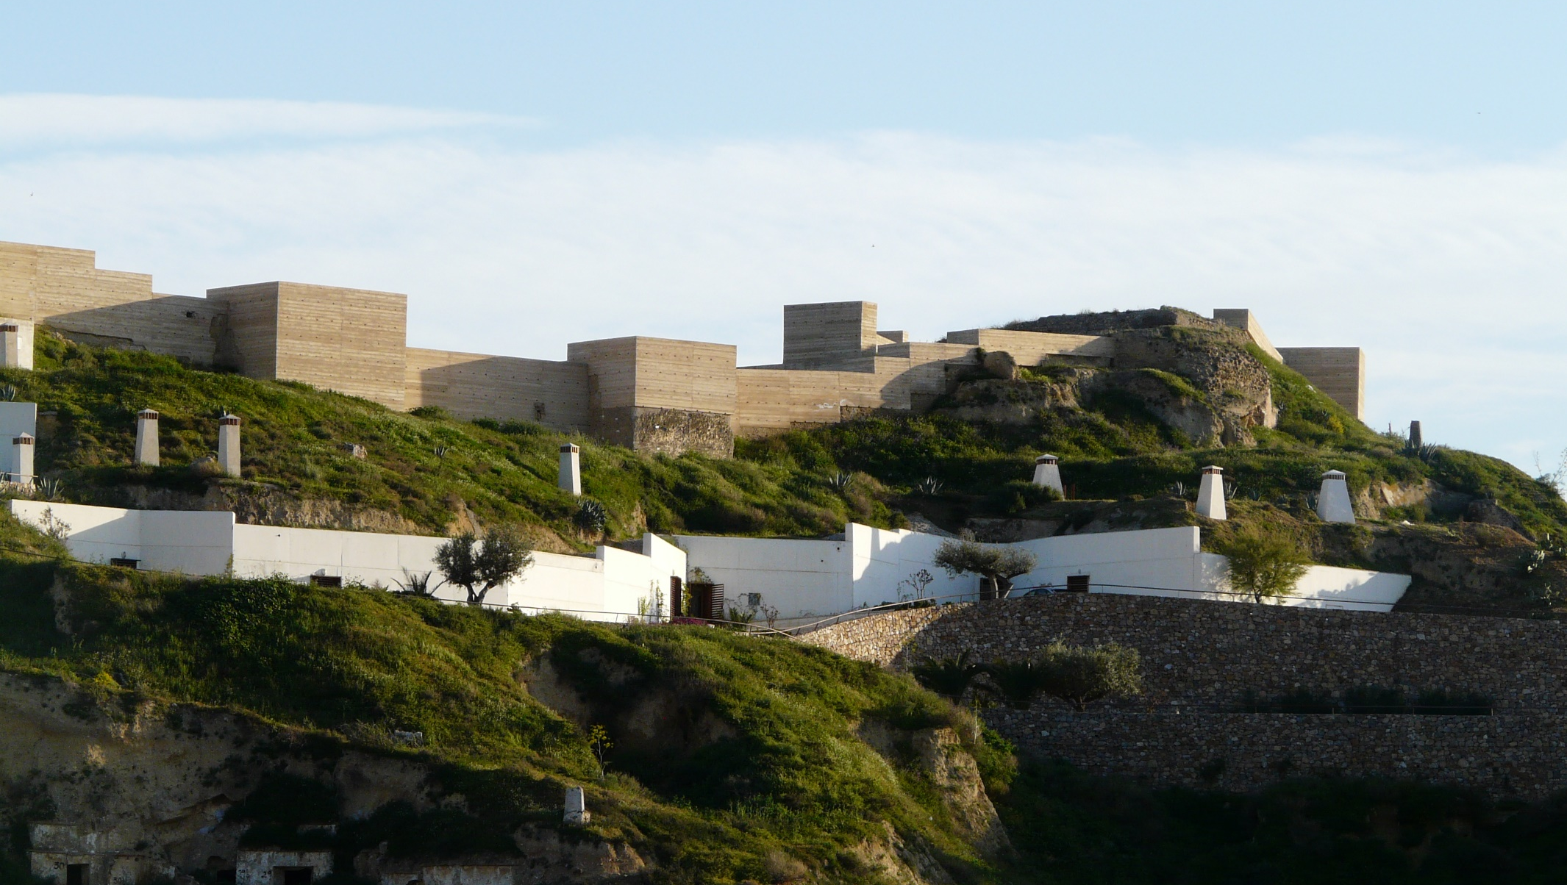
4.2 Análisis externo
A continuación, se ha realizado un diagnóstico de las cuestiones externas (capacidades, compromisos, políticas y procesos) con el objetivo de identificar aquellos retos y oportunidades a los que nos enfrentamos respecto a nuestra contribución a los ODS.
En este análisis también se han considerado los posibles requisitos legales, que afecten a los procesos y servicios prestados, así como la normativa económica, sociocultural y medioambiental clave para la consecución de los ODS será revisada por el Comité de Mejora y Sostenibilidad, con carácter anual y reflejada en el Listado de Requisitos legales y Normativo (A-POFT01-1).
El análisis de cuestiones internas y externas queda reflejado a continuación en el Análisis DAFO.
<número>

Slide 25
ANÁLISIS DAFO
DEBILIDADES
FORTALEZAS
Debilidades
Fortalezas
  Visitantes con alta demanda de información turística en formato físico lo cual contradice la gestión sostenible del papel que realiza la OIT
  Elementos patrimoniales no son accesibles
  Falta de personal
  Falta de impulso de los recursos turísticos
  Conexiones con grandes ciudades que mueven gran cantidad de turistas/visitantes
  OIT certificada con SICTED, la Q Calidad Turística y la ISO 9001:2015
  Formación continua del personal en materia de calidad, sostenibilidad y seguridad
  Gran oferta de actividades turísticas culturales, naturales, religiosas y gastronómicas
  Participación colaborativa en proyectos con diferentes asociaciones locales y mancomunidades
  Instalaciones amplias y equipamientos no obsoletos
  Destino no masificado con amplia oferta gastronómica
  La autovía de Mediterráneo pasa por el municipio, fácil acceso, cruce de caminos, paso obligado para Andalucía (Almería y Granada)
AMENAZAS
OPORTUNIDADES
Amenazas
Oportunidades
  Acceso a nuevos mercados claves en la economía del futuro como las nuevas TIC, negocios inclusivos, energías renovables o economía circular.
  Generar alianzas y nuevos negocios con otras grandes empresas del sector que apuestan por la sostenibilidad y desarrollo económico
  Ahorro en costes debido a la implantación de buenas prácticas medioambientales que suponen la reducción de consumos energéticos y de agua.
  Convertir Puerto Lumbreras en un destino de “astroturismo”, poniendo en valor y promocionando el Observatorio Astronómico Cabezo de la Jara, único en la Región de Murcia, en estos momentos.
  Mejora de los senderos de PR y turístico-culturales del Cabezo de la Jara.
  No considerar aspectos sociales y económicos en la contribución al desarrollo sostenible, enfoque exclusivo en aspectos ambientales debido a los requerimientos normativos municipales, autonómicos, nacionales e internacionales en materia de sostenibilidad.
  Situación geográfica con riesgo de desertización.
  Quejas y sugerencias recibidas por parte de los visitantes a través de canales online y físicos (encuesta de satisfacción)
<número>
Notes:
<número>

Slide 26
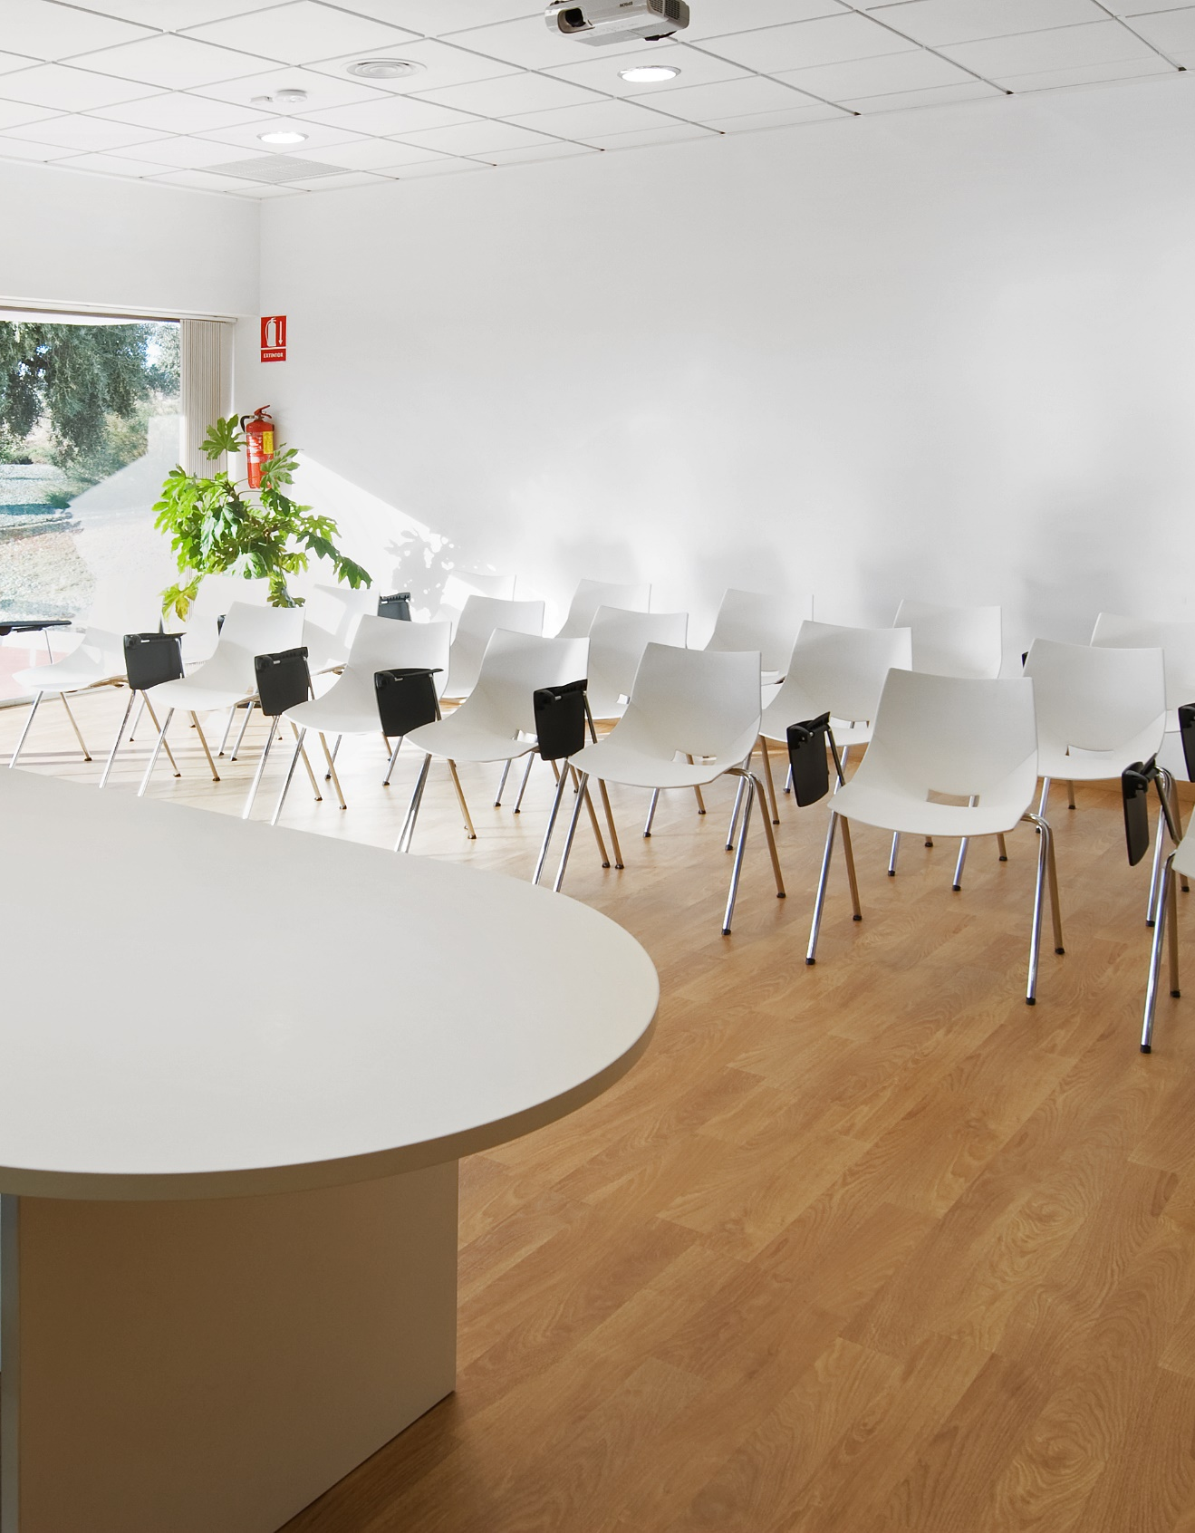
4.3 Partes interesadas
Tomando como referencia el documento de la Red de Oficinas sobre la identificación de expectativas y necesidades de las partes interesadas relevantes, la Oficina de Turismo de Puerto Lumbreras ha identificado y seleccionado aquellas más vinculadas a la implantación de los ODS y a sus particularidades. Esta identificación es revisada anualmente tanto por la Red como por parte de la propia OIT.
La Política de Sostenibilidad de la Red de Oficinas de Turismo de la Región de Murcia (DC-OFT-08) a través de web itrem.es se pone a disposición de estas partes interesadas.
Las opiniones de los actores municipales que forman parte de las diferentes partes interesadas son recabadas por la OIT de Puerto Lumbreras a través de las interacciones con la oferta del destino, los ciudadanos, los visitantes /turistas y las diferentes organizaciones con las que la OIT tienes establecidas alianzas, siendo relevantes para la identificación y consecución de los ODS prioritarios.
<número>

Slide 27








4.3 Partes interesadas
Parte interesada
Necesidades y/o expectativas
ODS relacionados
Visitantes / Turistas
Información actualizada y veraz. Servicio personalizado y amable. Información en soporte papel y digital. Información en idiomas. Acceso a la información 24 horas / 365 en múltiples canales (web, Apps, MUPIS, RRSS, etc.). Atención a las demandas de información vía RRSS. Accesibilidad universal. Medidas de seguridad ante Sars-Cov-2. Experiencia diferenciadora en la visita a la oficina. Integración de los Objetivos de Desarrollo Sostenible. Implicación con la protección del medioambiente y sostenibilidad social.
Concejalía de turismo de
Puerto Lumbreras
Promoción del destino y de la oferta turística entre público final y profesionales. Gestión de eventos. Resultados satisfactorios del nivel de satisfacción. Canal de comunicación con el ciudadano. Recogida de datos estadísticos y determinación del perfil del visitante turista. Presentación de la oferta turística imparcial. Asesoramiento turístico personalizado. Cumplimiento de la legislación. Estudio de mercados, oferta y demanda. Sostenibilidad del Servicio. Reconocimiento de la excelencia en el servicio mediante certificaciones.
<número>

Slide 28



4.3 Partes interesadas
Parte interesada
Necesidades y/o expectativas
ODS Relacionado (s)
Parte interesada
Necesidades y/o expectativas
ODS relacionados
Estadística regional de usuarios. Promotores de la oferta global del destino Región de Murcia. Prescriptores de los proyectos y objetivos en regionales en materia de turismo. Contacto con la oferta del destino. Propietarios y divulgadores de la oferta y eventos turísticos. Actualización de los recursos turísticos regionales. Nivel de satisfacción adecuado de los servicios. Oficinas de Turismo con un servicio acorde a las necesidades del turista y visitante. Cumplimiento de la legislación.
ITREM
Información actualizada y veraz. Servicio personalizado y amable. Información en soporte papel y digital. Información on line. Información general de eventos culturales, deportivos, etc. Información de los servicios municipales. Integración de los Objetivos de Desarrollo Sostenible.
Francisco Mercado
Ciudadano
Añadir función
Comunidad local
Protección del Medio ambiente, cumplimiento legislación, comportamiento ético, responsabilidad social, sostenibilidad del servicio económica, social y medioambiental. Seguridad en el servicio
<número>
Notes:
<número>

Slide 29


4.3 Partes interesadas
Necesidades y/o expectativas
ODS Relacionado (s)
Parte interesada
Necesidades y/o expectativas
ODS relacionados
Empleados
Estabilidad laboral, remuneración según convenios, promoción interna, formación y reciclaje de personal, conciliación vida familiar, buen ambiente de trabajo.
Proveedores de la oferta turística de la zona
Datos estadísticos del perfil de los usuarios de la red (visitantes, turistas y ciudadanos). Dinamización de la oferta del destino. Asesoramiento personalizado. Promoción y presencia de su oferta. Comercializadores de la oferta turística. Nexo con administración local y regional. Incremento del consumo y gasto medio del visitante turista. Información de la legislación y normativa aplicable.
Opinión Pública
Impacto positivo del turismo. Promoción del destino. Sostenibilidad del Servicio de información Turística. Seguridad del Servicio. Agente dinamizador del destino.
<número>

Slide 30

4.3 Partes interesadas
Necesidades y/o expectativas
ODS Relacionado (s)
Parte interesada
Necesidades y/o expectativas
ODS relacionados
Asociaciones y ONG’s
Acciones de sensibilización, difusión y colaboración en el ámbito social y medioambiental
Medioambiente
Sensibilización en sostenibilidad medioambiental al público final. Aplicación de medidas medioambientales.
Cultura y patrimonio
Puesta en valor de los recursos Turísticos. Actualización de la información de los recursos a través de la web institucional y de las propias webs municipales. Difusión de los eventos culturales al público final.
<número>

Slide 31





4.4 Identificación y priorización de ODS
En 2015, la ONU crea la agenda 2030 y los 17 Objetivos para el Desarrollo Sostenible (ODS) con el objetivo de lograr un mundo mejor.
El sector turístico es clave en el desarrollo económico de muchos países y por tanto tiene un importante papel en la consecución y contribución estos objetivos. La implementación de acciones en materia de sostenibilidad en una oficina de turismo es fundamental para contribuir al desarrollo sostenible de la comunidad, conservar el entorno natural y cultural, y mejorar la calidad de vida de los residentes locales.
Los turistas generan un gran impacto en el entorno del destino que visitan, por ello, es importante que sigan buenas prácticas encaminadas a lograr un turismo más sostenible y respetuoso. En este aspecto, las OIT tienen un papel clave animando e instándoles a seguir esas buenas prácticas.
<número>

Slide 32
Metodología
01
Se han identificado de los 17 ODS, 10 objetivos más relevantes para la OIT considerando las necesidades, expectativas, capacidades y recursos de la misma y el DC-OFT-07 Decálogo ODS
(que reúne acciones con las que las oficinas de la Red pueden contribuir a los ODS).
Para la priorización de esos ODS seleccionados la relevancia que ejercen esos ODS en las partes interesadas relevantes (turistas, visitantes, ITREM, concejalía, proveedores, etc.) a través de un cuestionario de priorización que se ha circulado a dichas partes.
02
03
Al grado de relevancia se le ha proporcionado un valor numérico del 1 = sin relevancia, 2 = poca relevancia, 3= neutro, 4= relevante y 5= con bastante relevancia.
Tanto el grado de relevancia de la propia organización como el de las partes interesadas ha quedado reflejada en la matriz de priorización que se muestra a continuación.
04
<número>

Slide 33
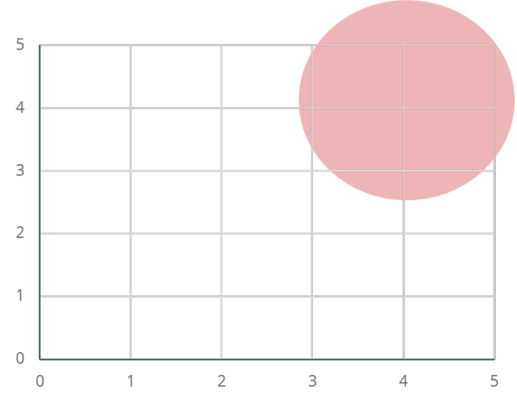








En función de las variables indicadas, los resultados de la priorización fueron los siguientes:
Metodología
ODS | Relevancia para la organización | Relevancia para las partes interesadas
 | 3 | 3
 | 4 | 3
 | 4 | 3
 | 5 | 5
 | 5 | 5
 | 1 | 4
 | 5 | 4,75
 | 5 | 5
 | 4 | 4
 | 3 | 3,25
ODS
Relevancia partes interesadas
Relevancia para la organización
<número>

Slide 34

Resultados de la priorización
Finalmente, hemos decidido dirigir nuestros esfuerzos a los ODS localizados en la esquina superior derecha de la matriz, es decir, aquellos que generan un IMPACTO (4 o 5) tanto para la organización como para nuestras partes interesadas. Por tanto, los ODS priorizados y que nutrirán nuestro plan de sostenibilidad son:
<número>

Slide 35

5. PLAN DE SOSTENIBILIDAD
<número>

Slide 36
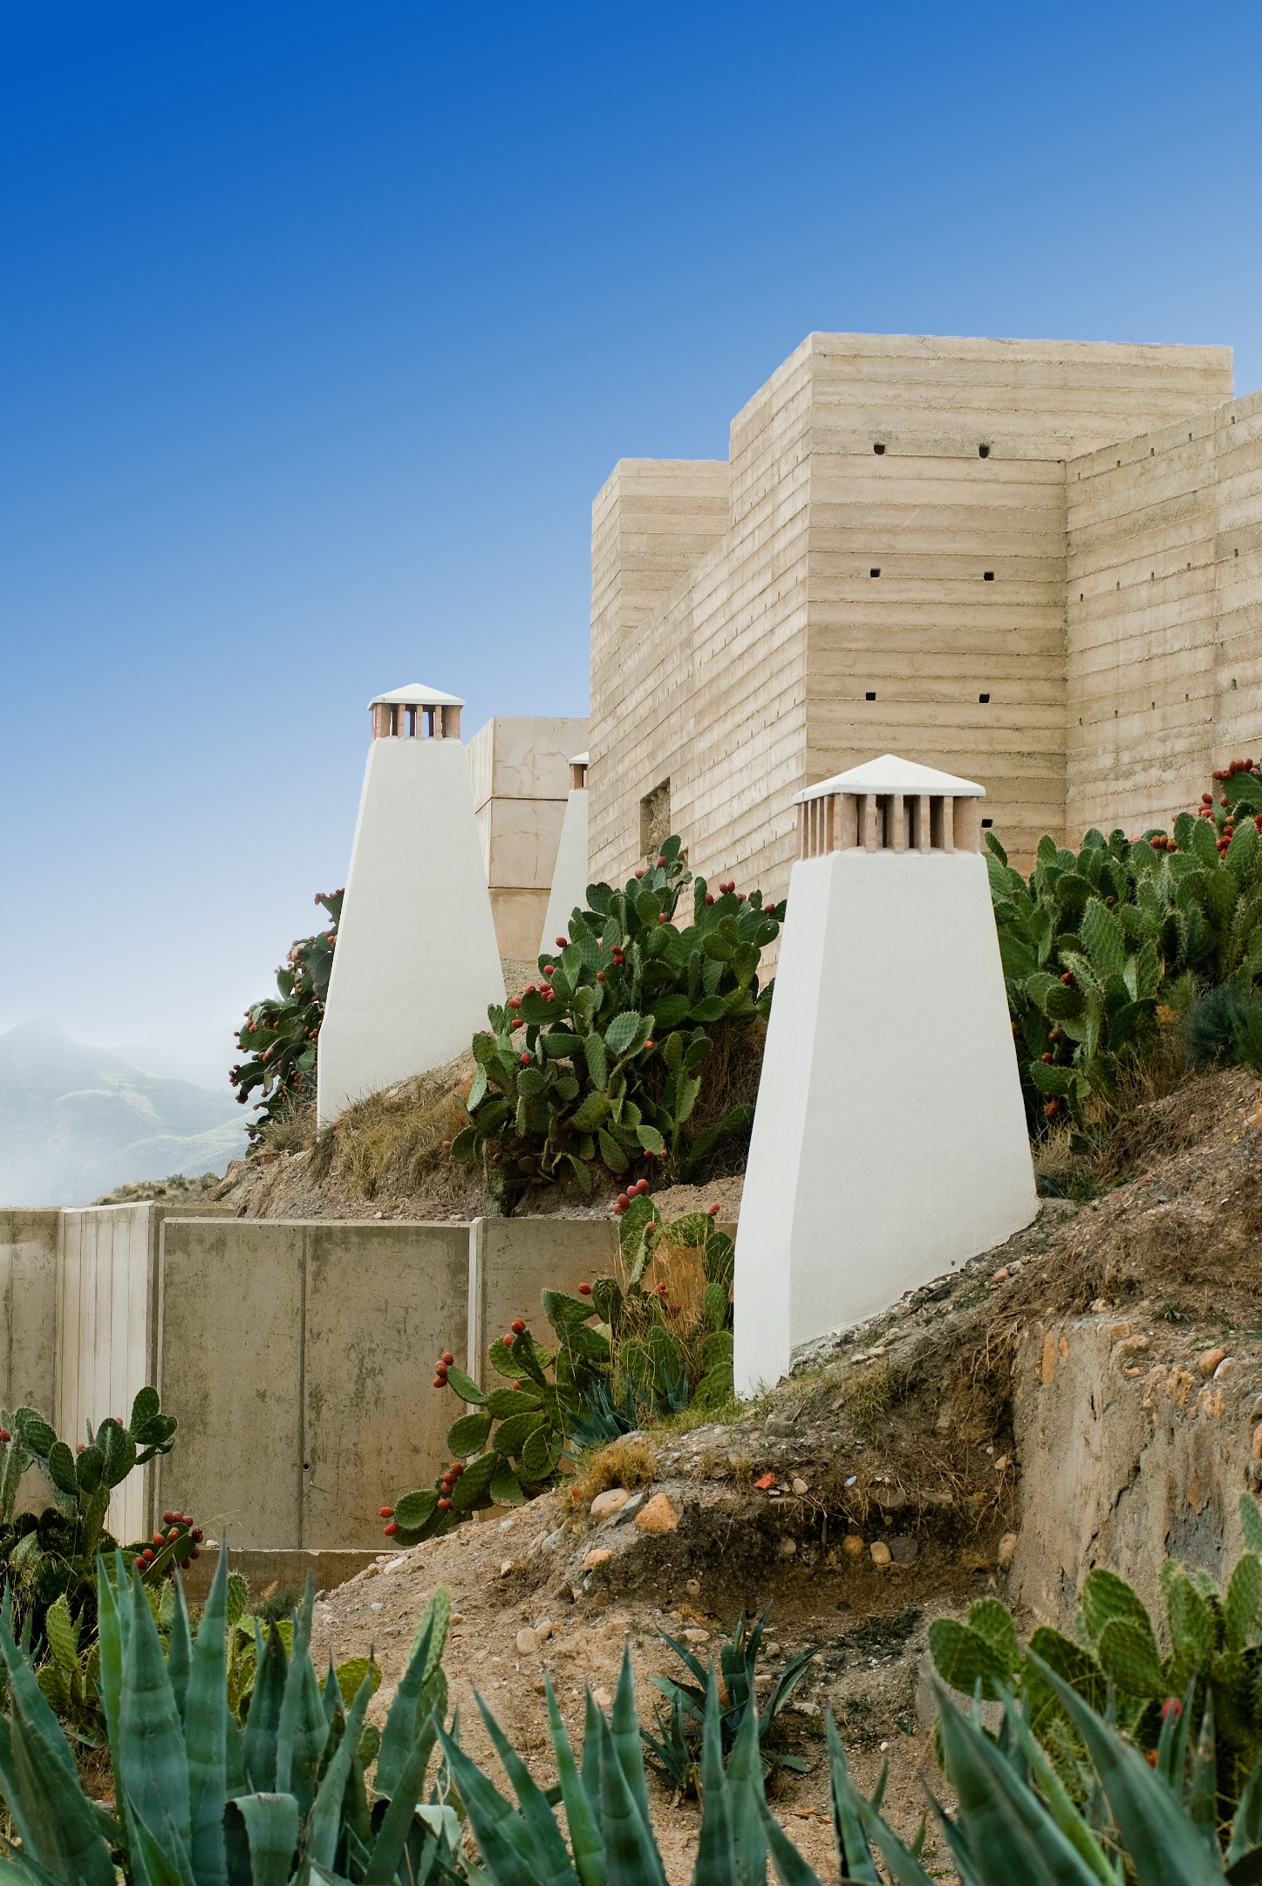
5. Plan de sostenibilidad
Tras haber priorizado los ODS y considerando las expectativas de las partes interesadas relevantes, la política de sostenibilidad y la propia estrategia en materia de sostenibilidad de la Red, hemos llevado a cabo la planificación de nuestras actividades para contribuir a los indicados ODS.
Esta planificación recoge los ODS prioritarios y metas estratégicas asociadas a cada uno de ellos, los responsables de su consecución, las actuaciones que se van a llevar a cabo con el calendario de fechas de las mismas y los plazos. Al alinear las acciones de una oficina de turismo con los ODS, se puede contribuir de manera más efectiva al desarrollo sostenible a nivel local y global.
El plan es comunicado a todas las partes interesadas relevantes de la organización y es revisado anualmente por el Comité de mejora y sostenibilidad para su mejora continua en función de los cambios producidos en la organización que afectan a la contribución de los ODS priorizados.
El plan de sostenibilidad es aprobado por la Concejalía de Turismo de Puerto Lumbreras y el Comité de Mejora y Sostenibilidad de la Red.
<número>

Slide 37
5. Plan de sostenibilidad
ODS
I
R
ODS
Acción(es) estratégica (s)
Indicador (es)
Plazo / Responsable (s)
Recursos
Concienciar a los turistas/visitantes sobre la importancia de una gestión y uso responsable de los recursos hídricos a través de la difusión del catalogo de la campaña de sensibilización del ITREM “Cuida el agua, cuida la Región de Murcia” en web de oficina de turismo, en oficina de turismo en formato físico y digital QR en 2 idiomas.
  Nº de tipos de acciones de difusión planificadas y ejecutadas
Plazo: 2025
Responsable: Responsable de oficina de Turismo.
Material del ITREM.
Recursos humanos: Responsable de oficina y Técnico área de informática del Ayto.
Mejorar la accesibilidad universal en el Observatorio Astronómico del Cabezo de la Jara, para garantizar que todos los visitantes, independientemente de su discapacidad, puedan acceder al entorno de forma segura, cómoda y autónoma llevando a cabo 7 acciones planificadas:
1- Renovación de señalética con la incorporación en la entrada del Observatorio de plano háptico.
2- Código QR con información auditiva incorporado en el plano háptico.
3- Incorporación de señalética direccional , carteles con flechas direccionales y pictogramas, que mejore la orientación y movilidad de los visitantes.
4- Incorporación de cartel indicativo en el acceso de los vehículos a la zona de aparcamiento y rampa de subida al Observatorio.
5- Incorporación de placas con braille y pictogramas en los aseos.
6- Adaptación a lengua de signos española y subtitulado de los audiovisuales que se proyectan al comienzo de las visitas guiadas.
7- Instalación de plataforma salvaescaleras adaptada a las características del espacio, en el acceso a la terraza, actualmente no es accesible para personas con movilidad reducida.
  Nº de acciones de mejora de la accesibilidad en el Observatorio Astronómico implantadas
Plazo: 2025
Responsable de oficina de Turismo. Concejalia de Turismo
Recursos económicos: subvención de la Dirección General, competitividad y Calidad turistica. Recursos humanos: Tecnicos de ayto y Oficina turismo
<número>

Slide 38
5. Plan de sostenibilidad
ODS
I
R
ODS
Acción(es) estratégica (s)
Indicador (es)
Plazo / Responsable (s)
Recursos
Mejora de la accesibilidad universal en el Entorno Medina Nogalte, para garantizar que todos los visitantes, independientemente de su discapacidad, puedan acceder al entorno de forma segura, cómoda y autónoma realizando las siguientes 6 acciones:
Renovación de la señalética con incorporación de plano general del entorno, haciéndolo intuitivo y comprensible para personas con discapacidad intelectual.
Señalización en el plano general de las zonas y rutas que son accesibles para las personas con discapacidad física.
Incorporación de placas en los aseos con Braille y pictogramas.
Adaptación total de los aseos para personas con movilidad reducida.
Adaptación de la información en la cartelería de las casas cueva a una “signoguía”, consistente en una serie de videos en lengua de signos española y subtitulado, a los que se podrá acceder con código QR.
Adaptación de audiovisuales que se proyectan durante las visitas a las casas cueva, subtitulación y adaptación a lengua de signos española.
  Nº de acciones de mejora de la accesibilidad en Medina Nogalte realizadas
Plazo: 2025
Responsable de oficina de Turismo. Concejalia de Turismo y contratación.
Recursos económicos: subvención de la Dirección General, competitividad y Calidad turistica y aportación municipal. Recursos humanos: Técnicos de ayto y Oficina turismo
<número>

Slide 39
5. Plan de sostenibilidad
ODS
Indicador (es)
Recursos
ODS
Acción(es) estratégica (s)
Indicador (es)
Plazo / Responsable (s)
Recursos
Promover valores éticos y sostenibles en el consumo de producto/servicios turísticos a través de la Difusión del Manual del Turista Responsable mediante cartelería expuesta en la Oficina de Turismo y en soporte digital en la web de turismo local.
  Nº de tipos de acciones de difusión planificadas y ejecutadas
Plazo: 2025
Responsable: Responsable de oficina de Turismo.
Material del ITREM.
Recursos humanos: Responsable de oficina y Técnico área de informática del Ayto.
Promover la movilidad sostenible dentro del municipio mediante acciones de difusión de recursos materiales con contenido temático relacionado a través de edición de 2500 unidades del folleto Callejero con indicaciones para visita sostenible a pie y bici.
  ¿Se ha diseñado cartelería específica?
  Nº de unidades impresas del folleto.
Plazo: 2025
Responsables: Responsable de oficina de Turismo.
Técnico área de contratación del Ayto.
Recursos económicos propios. y Recursos humanos: Responsable de oficina y Técnico área de informática del Ayto.
Promover la toma de conciencia sobre huella de carbono del turista mediante acciones de difusión de recursos materiales con contenido temático relacionado, a través del Folleto aportado por el ITREM “Reduce tu huella de carbono mientras disfrutas de la Región de Murcia” en web de oficina de turismo y en oficina de turismo en formato físico y digital QR en 2 idiomas.
  Nº de tipos de acciones de difusión planificadas y ejecutadas
Plazo: 2025
Responsable: Responsable de oficina de Turismo.
Material del ITREM.
Recursos humanos: Responsable de oficina y Técnico área de informática del Ayto.
<número>

Slide 40
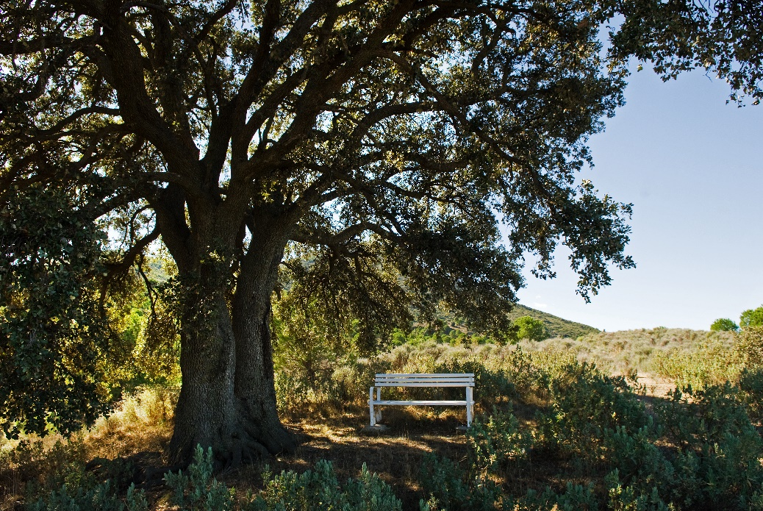
6. CONTROL Y MEJORA CONTINUA
<número>

Slide 41





6.1 Seguimiento, medición y evaluación
La Red de Oficinas de Turismo llevará a cabo un control sobre el desempeño, cumplimiento y eficacia del plan de sostenibilidad, así como su contribución a los ODS, a través del seguimiento de los objetivos de Sostenibilidad en la plataforma NEXO y del Informe de revisión de Sistema y Memoria anual (F-MQ01-03), que es llevado a cabo con carácter anual por la responsable de la OIT.
Así mismo los indicadores asociados a los objetivos, metas y acciones que desarrollan los compromisos adquiridos con los ODS que han sido priorizados por la OIT, son revisados con carácter cuatrimestral, tal y como indica el P-OFT-01 de Planificación del sistema.
Los indicadores seleccionados por la OIT (Véase Punto 5) para evidenciar la consecución de las metas y acciones propuestas son medibles, comparables, relevantes y fiables, y cubren al menos aspectos económicos, medioambientales y socioculturales.
<número>

Slide 42
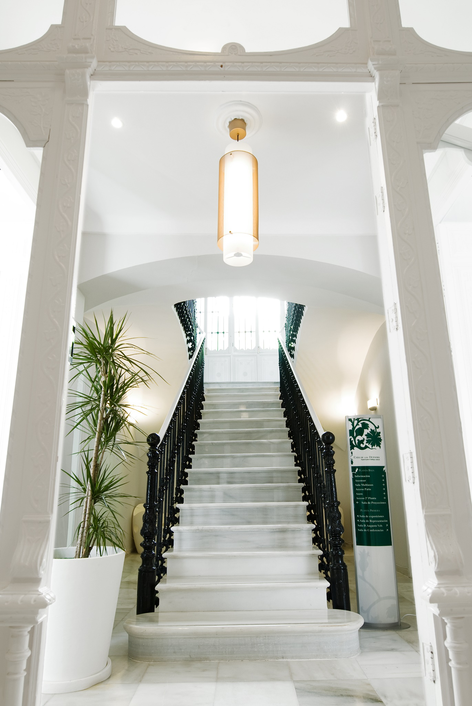
6.2 Mejora continua
Con carácter anual y derivados de los resultados del análisis de objetivos e indicadores, así como de los cambios producidos en el entorno de la organización que afectan directa e indirectamente en su contribución a los ODS, se establecen las acciones necesarias para mejorar con respecto a nuestro desempeño en materia de ODS. Anualmente, la responsable de la OIT realiza una Revisión del Sistema e Informe de Sostenibilidad, como un análisis de todo lo acontecido en la oficina en materia de ODS, el cuál reúne:
Seguimiento de los objetivos de calidad y sostenibilidad.
Seguimiento de indicadores de sostenibilidad.
Análisis del feedback de las partes interesadas relevantes en el proceso de mejora continua.
Asignación de recursos (recursos económicos, humanos, etc.) necesarios para los objetivos, acciones de mejora y plan de actuaciones establecido por la oficina de turismo para el próximo periodo y evaluación de del periodo anterior.
Plan de mejoras a llevar a cabo en la consecución del plan de sostenibilidad tras el análisis realizado.
<número>

Slide 43
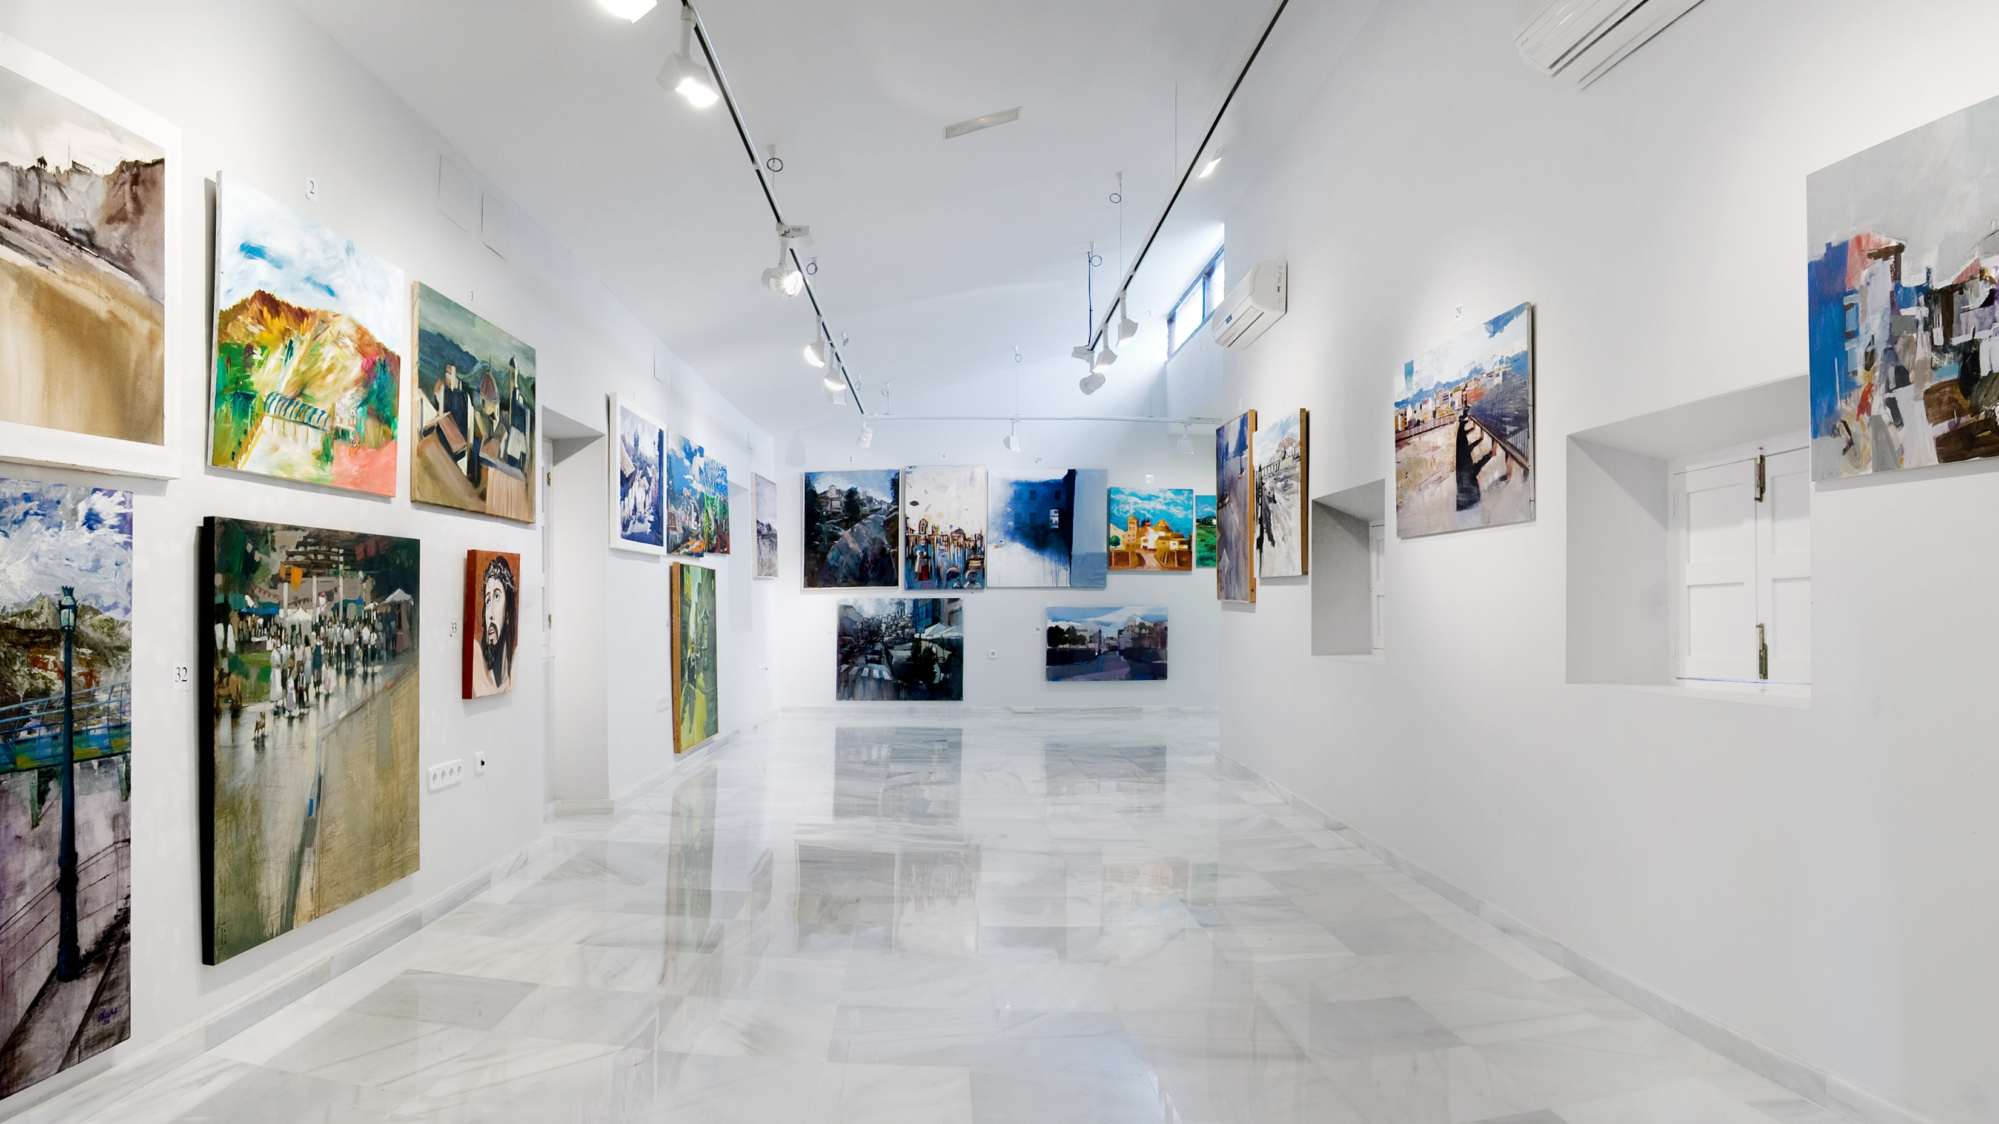
7. CONCLUSIONES
<número>

Slide 44
Comprometidos con la sostenibilidad
En definitiva, la OIT de Puerto Lumbreras junto a la Red de OIT de la Región de Murcia reconocen el importante papel que tienen las organizaciones del sector en la contribución a un mundo más sostenible. Por esta razón, muestra un claro compromiso en llevar a cabo sus actividades y prestar sus servicios de tal forma que estos generen impactos positivos en su entorno social, económico y medioambiental.
Nuestros Objetivos de Sostenibilidad
Este informe contiene un resumen de las acciones con las que actualmente la OIT contribuye al desarrollo sostenible, así como aquellas acciones que se llevarán a cabo en 2025 recogidas en el correspondiente Plan de Sostenibilidad (punto 5). Tras un diagnóstico (interno y externo) así como la priorización realizada, finalmente en 2025 centraremos nuestros esfuerzos en contribuir a los siguientes ODS:
Conclusiones
Seguimiento, control y mejora continua
Anualmente realizaremos un control del desempeño realizado en materia de ODS y estableceremos las mejoras a aplicar según los resultados del análisis realizado para la mejora continua de la OIT en cuanto a su contribución a los ODS.
<número>

Slide 45
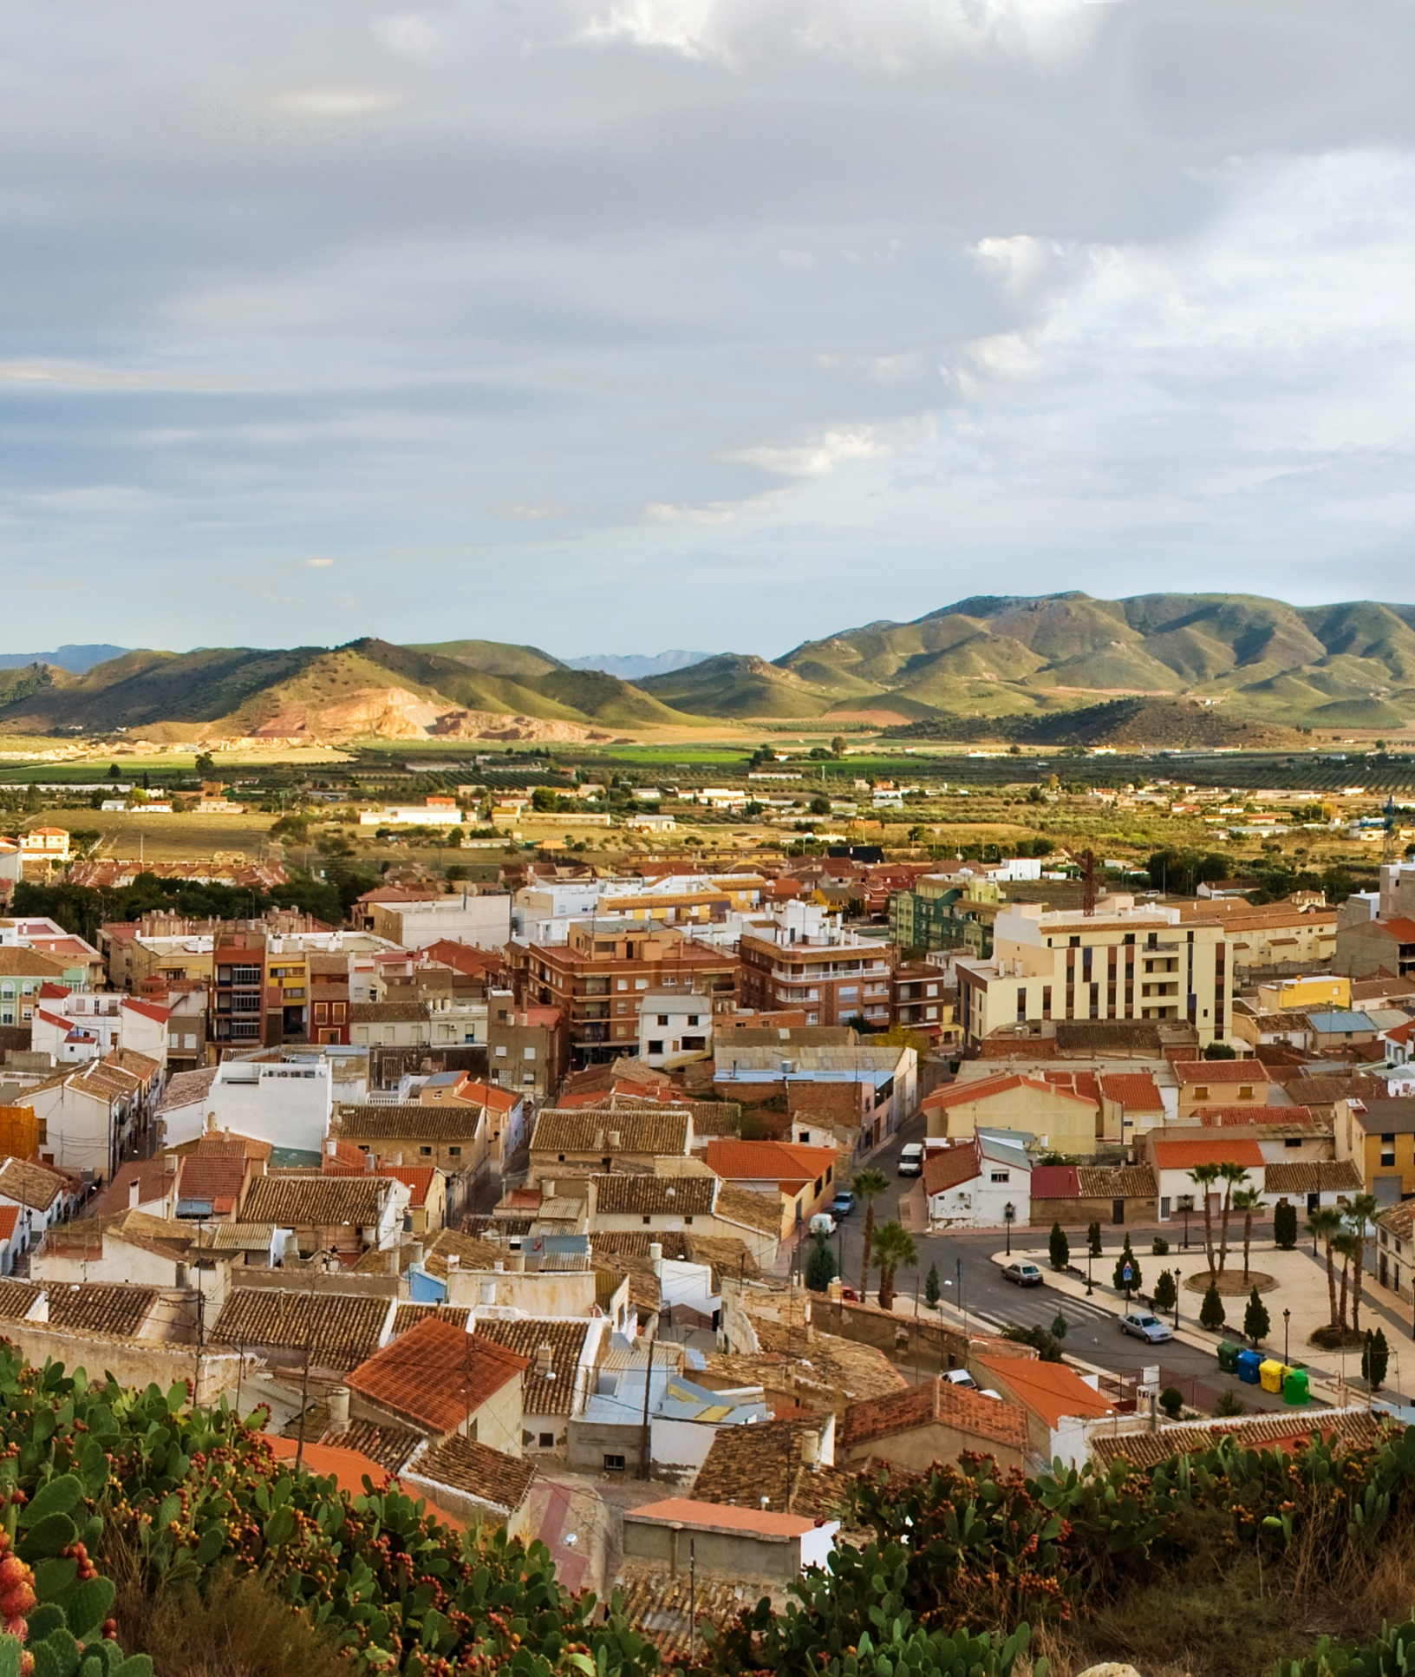

MUCHAS GRACIAS
Más información y contacto en:
www.puertolumbreras.es/turismo
www.turismoregiondemurcia.es
Teléfono: 968 436 153 / 652 90 22 68
oficinadeturismo@puertolumbreras.es
<número>

